Slide 1
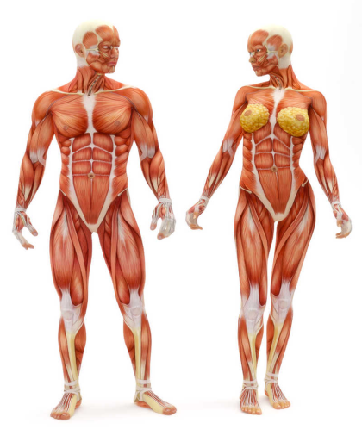
Što nam omogućuje kretanje

Slide 2
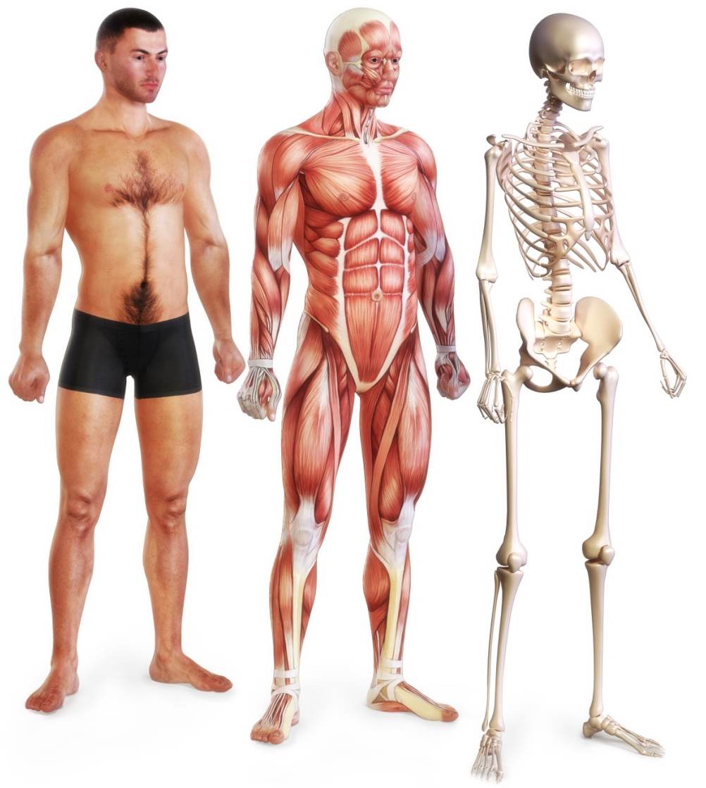


Kosti i mišići
pasivni i aktivni pokretači tijela
Istraži
Elastično ili čvrsto
RB str. 22
Vizualno +

Slide 3
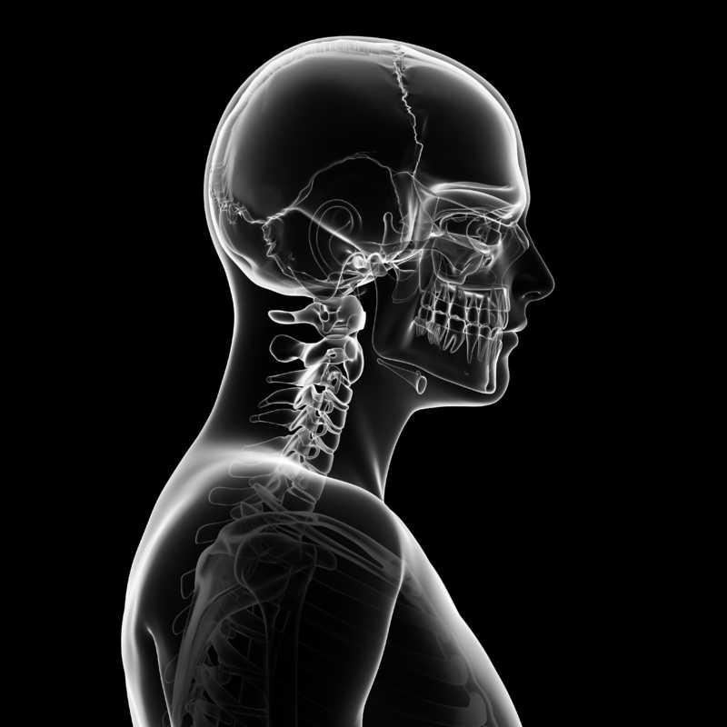

Uloge kostiju
potpora, oslonac i čvrstoća tijela
zaštita unutarnjih organa
proizvodnja krvnih stanica
Vizualno +

Slide 4
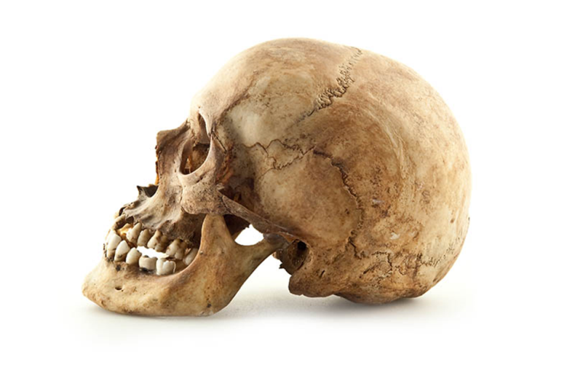
Lubanja štiti mozak

Slide 5
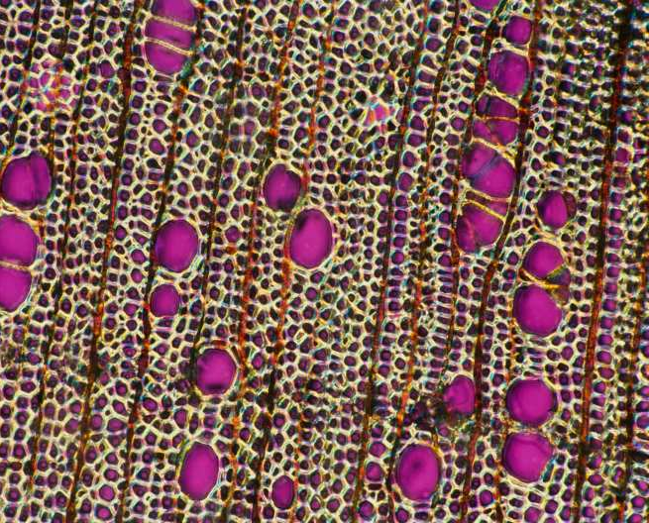
Koštano tkivo
koštane stanice
međustanična tvar:
- kalcij i fosfor (tvrdoća kostiju)
kolagen (elastičnost i gipkost kostiju)
okoštavanje – proces postupnog zamjenjivanja hrskavičnog tkiva koštanim (važni su vitamin D, kalcij)

Slide 6
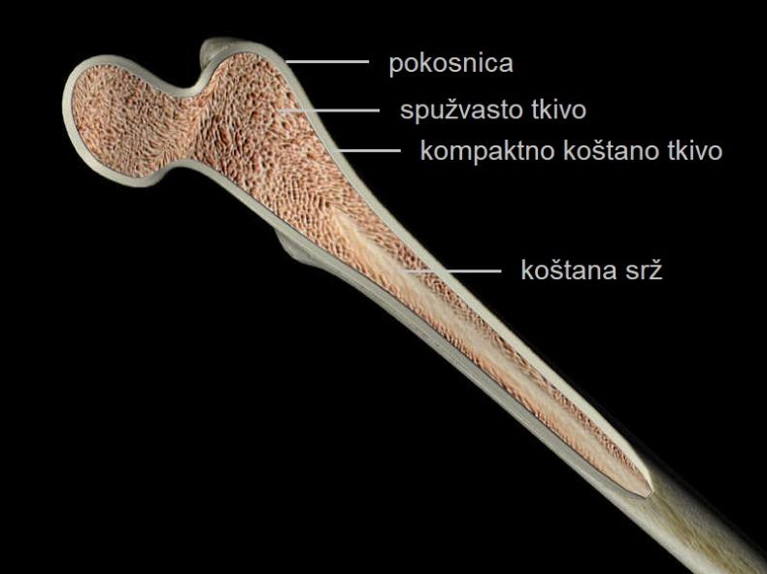

Dijelovi kostiju
pokosnica
spužvasto tkivo
kompaktno tkivo
koštana srž
žilice
živci
Provjeri znanje - Dijelovi kosti

Slide 7

Kostur čovjeka
LUBANJA
GORNJA ČELJUST
PRSNA KOST
DONJA ČELJUST
REBRA
NADLAKTIČNA KOST
LOPATICA
PRSNA KOST
LAKATNA KOST
KRALJEŽNJICA
Provjeri znanje - Kostur
PALČANA KOST
ZDJELICA
KOSTI ŠAKE
Vizualno +
BEDRENA KOST
IVER
LISNA KOST
GOLJENIČNA KOST
KOSTI STOPALA

Slide 8
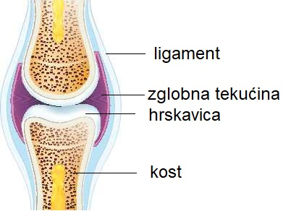


Dijelovi zgloba
Vizualno +
Provjeri znanje - Dijelovi zgloba
DDS ISTRAŽI
Kakva je pokretljivost tvojih zglobova

Slide 9
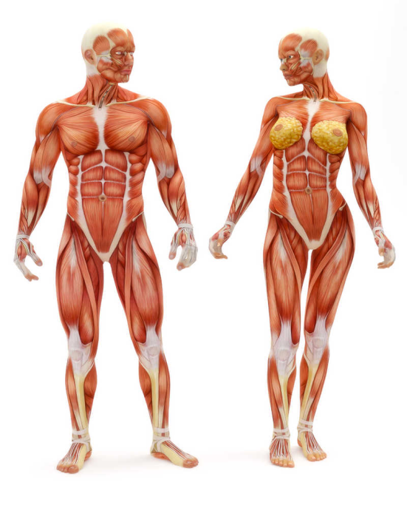
Mišići
pokretači kostiju
i organa u tijelu
Vizualno +

Slide 10
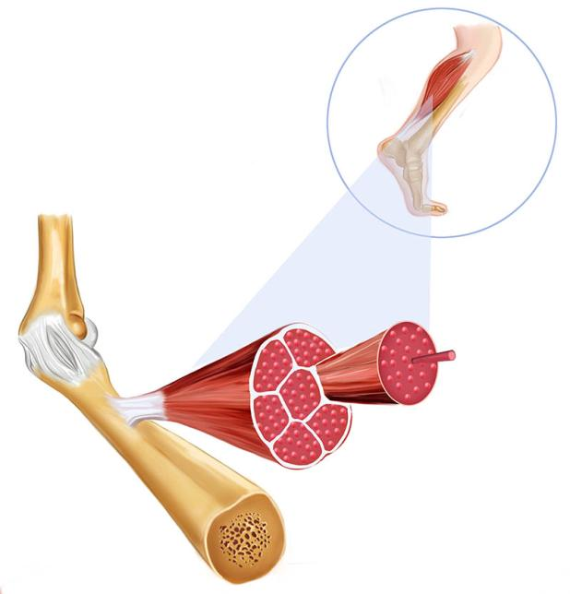
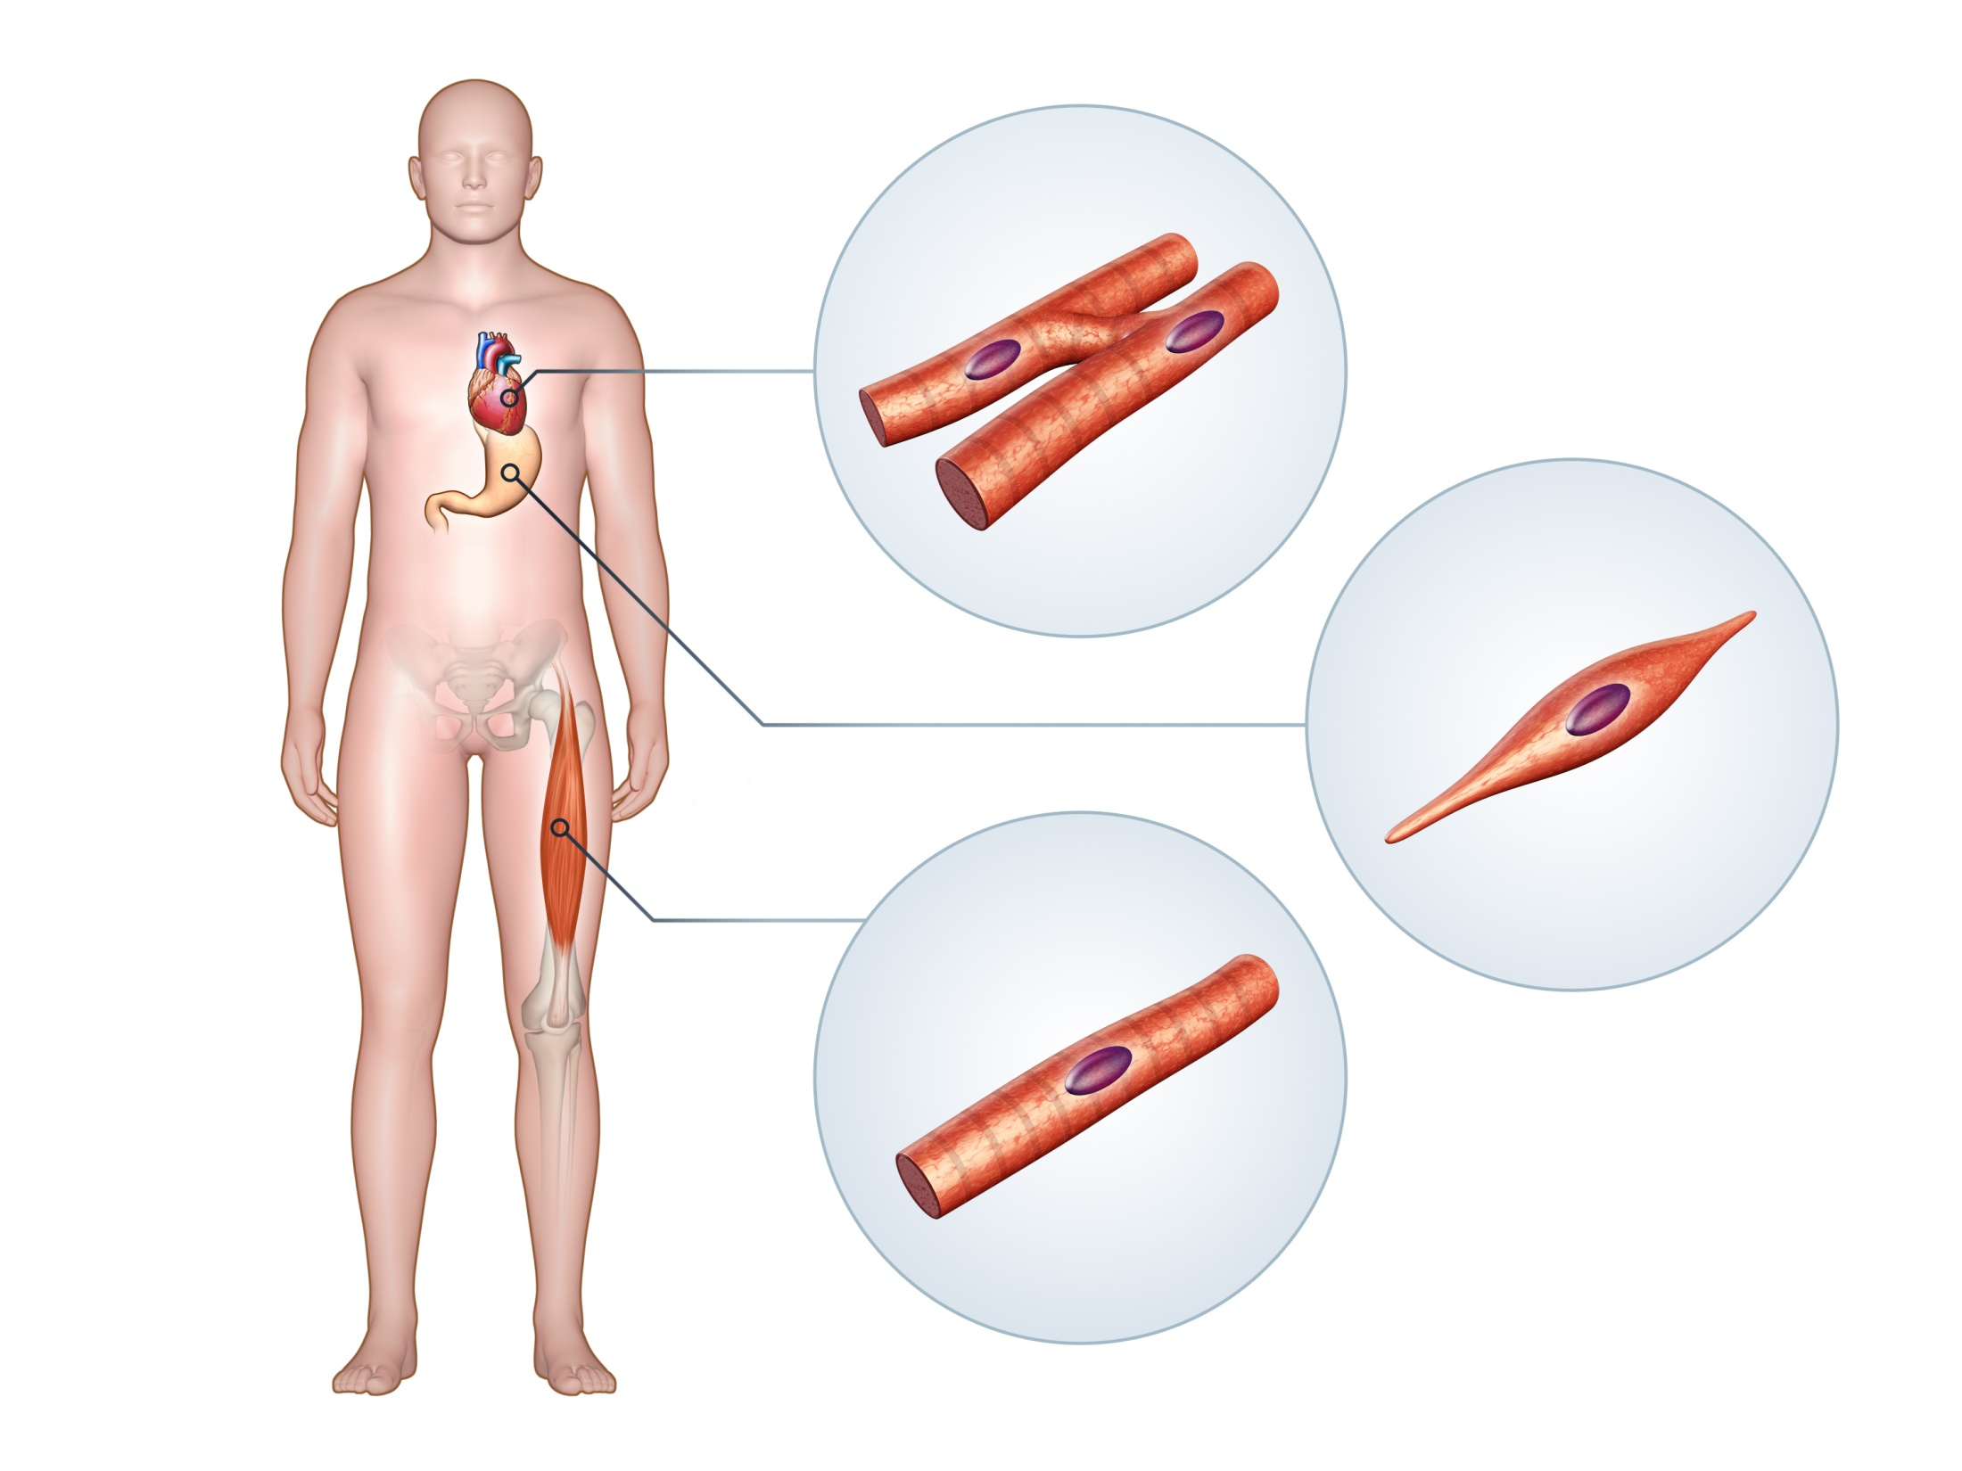
Mišićna tkiva
Poprečnoprugasto
grade mišiće vezane uz kosti
pod kontrolom volje
poprečno prugasti mišići tetivama su povezani uz kosti

Slide 11
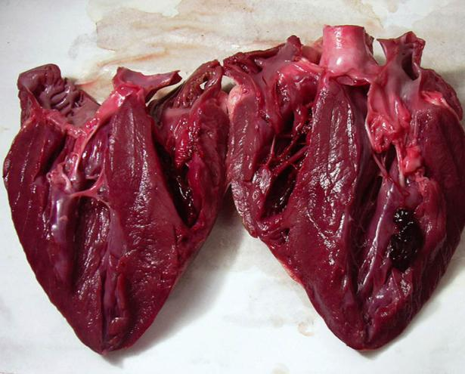
Srčano mišićno tkivo
Mišićna tkiva
gradi srce
nije pod kontrolom volje

Slide 12
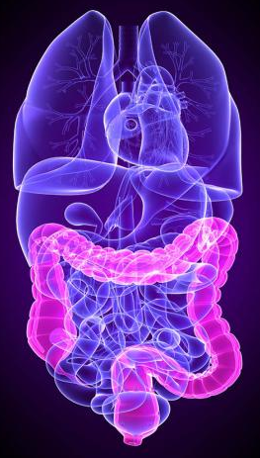
Glatko mišićno tkivo
Mišićna tkiva
gradi stijenke unutarnjih organa
nije pod kontrolom volje

Slide 13
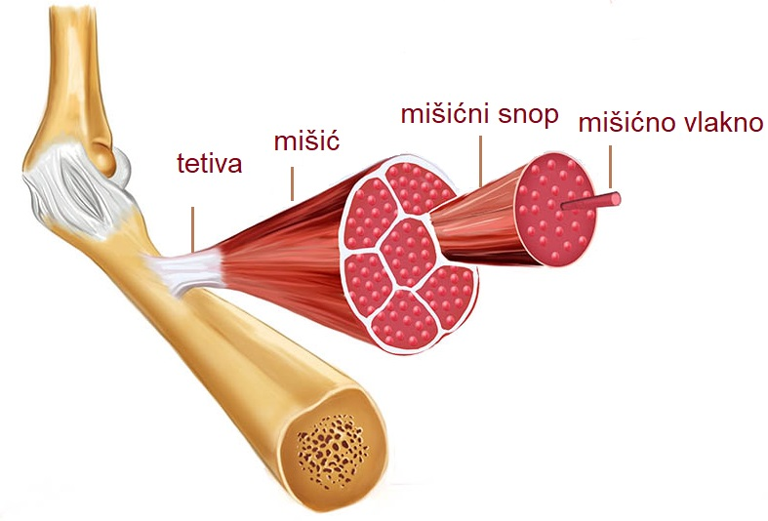
Dijelovi mišića
Provjeri znanje - Građa mišića

Slide 14
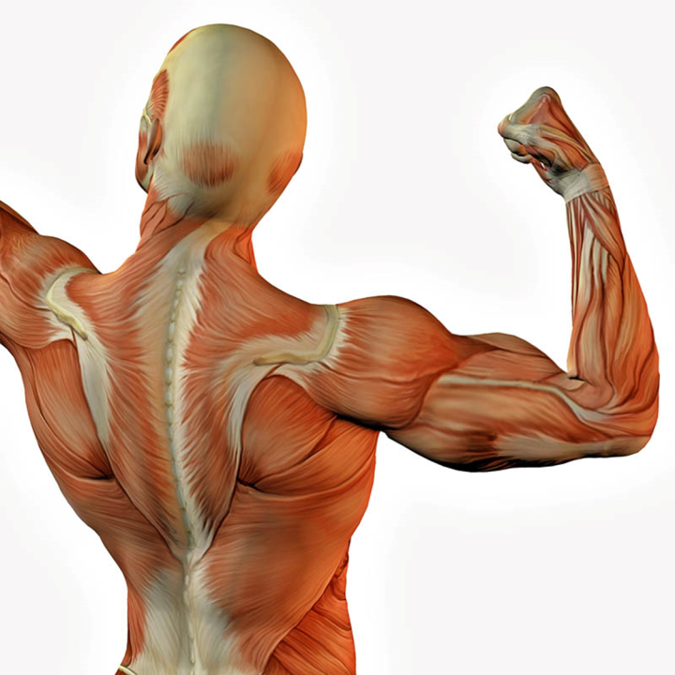

Svojstva mišića
stezanje
skraćivanje
izdržljivost
elastičnost
podražljivost
provodljivost
za rad potrebna energija - glukoza
Zanimljivosti

Slide 15
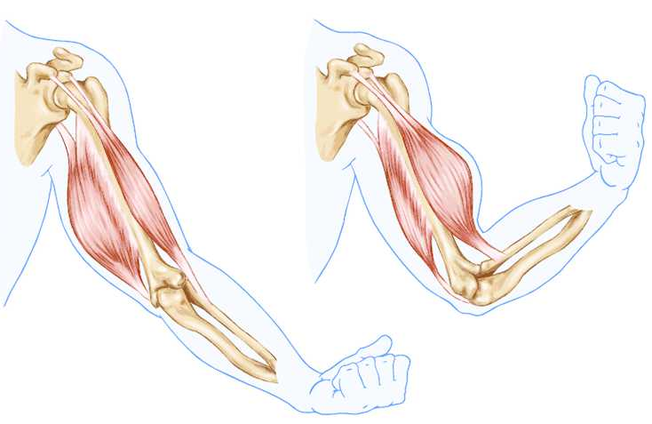

Mišići kostura rade u paru
DDS Provjeri znanje

